Slide 1
Smart Cache
Luis abello

Slide 2
Contenido
Origen del concepto Smart cache
Funcionamiento
Beneficios
Conclusiones

Slide 3
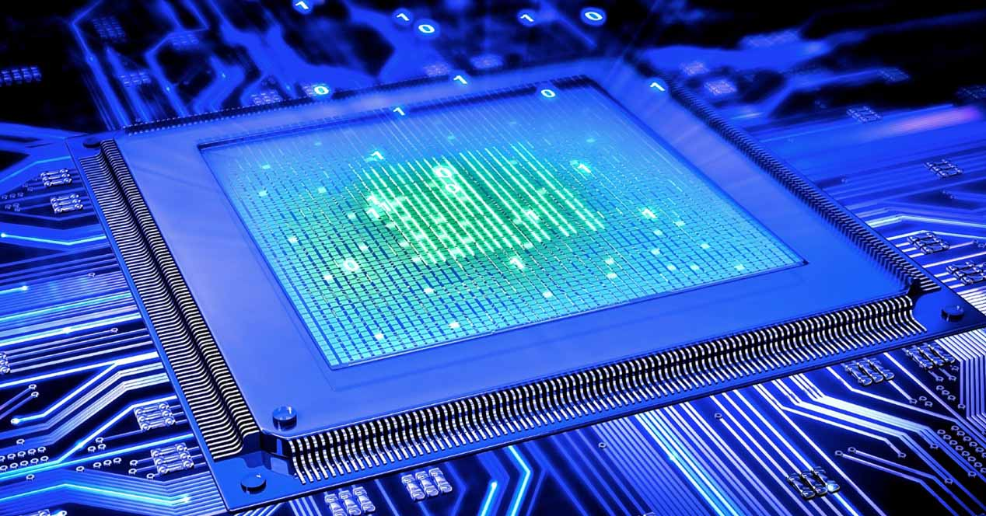
Origen del concepto Smart cache

Slide 4
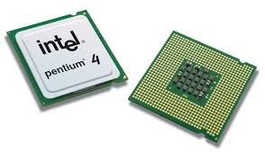
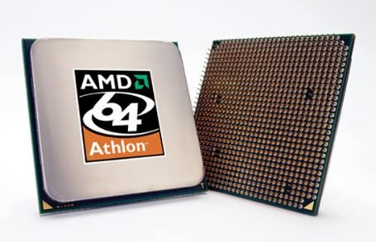
Procesador único núcleo
Processor
CPU
L1 Cache
L2 Cache
System Bus
System Memory

Slide 5
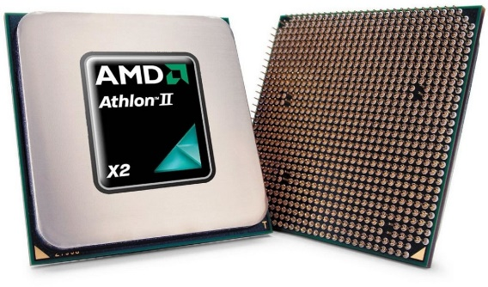
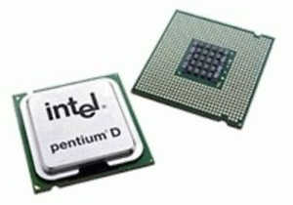
Procesador multinúcleo
Processor
CPU 0
CPU 1
L1 Cache
L1 Cache
L2 Cache
L2 Cache
System Bus
System Memory

Slide 6
Problemas
No se usa eficientemente la memoria caché
Duplicación de datos
Imposibilidad de compartir datos
Mayor latencia
Processor
CPU 0
CPU 1
L1 Cache
L1 Cache
L2 Cache
L2 Cache
System Bus
System Memory

Slide 7
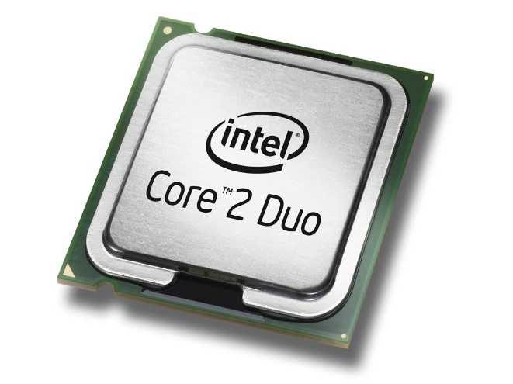
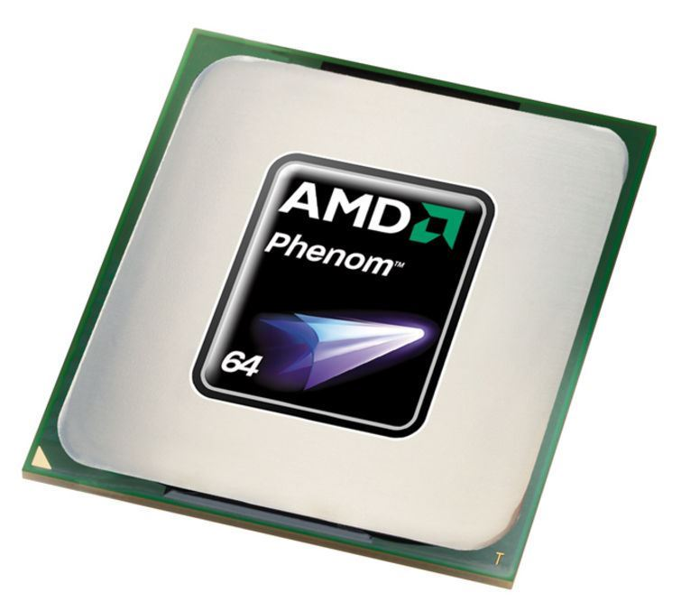
Solución
Compartir la memoria caché de ultimo nivel
Processor
CPU 0
CPU 1
L1 Cache
L1 Cache
L2 Cache
System Bus
System Memory

Slide 8
Funcionamiento del Smart caché

Slide 9
Núcleos funcionando con la misma frecuencia
Processor
L2 Cache
CPU 0
L1 Cache
CPU 0
L1 Cache
System Memory
System Memory
CPU 1
L1 Cache
CPU 1
L1 Cache
L1 Cache

Slide 10
Núcleos funcionando a distinta frecuencia
Processor
L2 Cache
CPU 0
L1 Cache
CPU 0
L1 Cache
System Memory
System Memory
CPU 1
L1 Cache
CPU 1
L1 Cache
L1 Cache

Slide 11
Con un núcleo inactivo
Processor
L2 Cache
CPU 0
L1 Cache
CPU 0
L1 Cache
System Memory
System Memory
CPU 1
L1 Cache
CPU 1
L1 Cache
L1 Cache

Slide 12
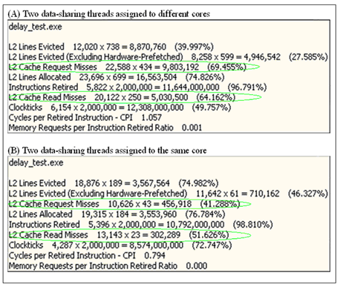
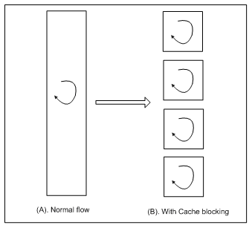
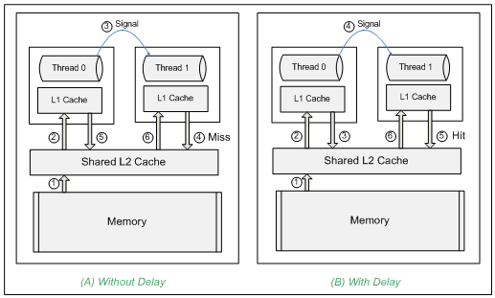
Técnicas de software
Afinidad del procesador
Bloqueo de caché
Enfoque retrasado
Ref. Software Techniques for Shared-Cache Multi-Core Systems ( Tian Tian, Technical Marketing Engineer
and Chiu-Pi Shih, Technical Marketing Engineer)

Slide 13
Beneficios del Smart cache

Slide 14
Beneficios
Uso eficiente de la memoria caché de ultimo nivel
Flexibilidad para programadores
Reduce la redundancia de almacenamiento de datos
Reduce el tráfico del bus frontal
Ref. Software Techniques for Shared-Cache Multi-Core Systems ( Tian Tian, Technical Marketing Engineer
and Chiu-Pi Shih, Technical Marketing Engineer)

Slide 15
Conclusión
Notes:
Los procesadores multinúcleo de arquitectura de caché compartida, como el procesador Intel Core Duo, dan un paso revolucionario para brindar los beneficios de ahorro de energía, utilización de memoria caché dinámica y flexibilidad de diseño a los diseñadores de sistemas y usuarios finales. Y esto nos dice de como cambia la arquitectura puede variar significativamente el desempeño de los procesos

Slide 16
¿Consultas?

